Slide 1




CAPSTONE DESIGN
TEAM C
/ 2019.09.24

Slide 2





팀원소개
[TEAM C]
01
02
03
04
팀원소개
주제 선정
주제발표
QnA
유재경
윤상은
강지원
강범수
반찬영

Slide 3
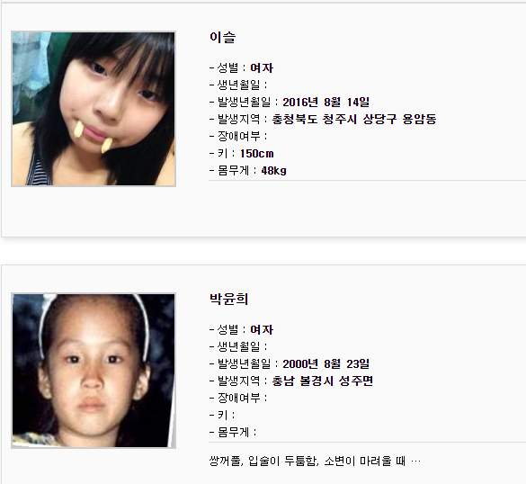
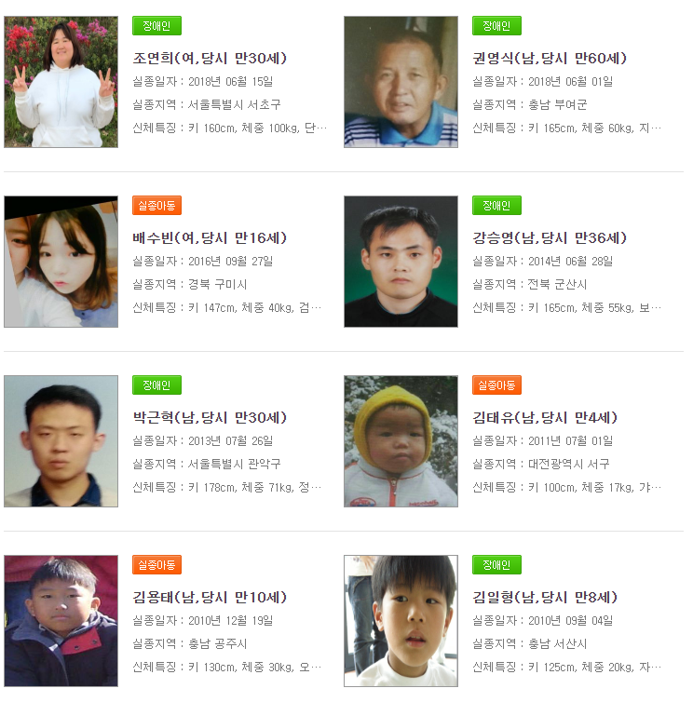
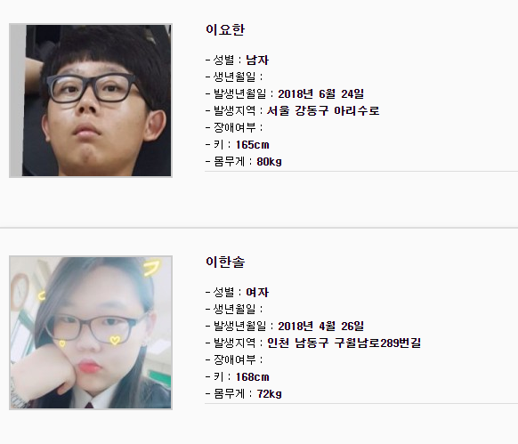
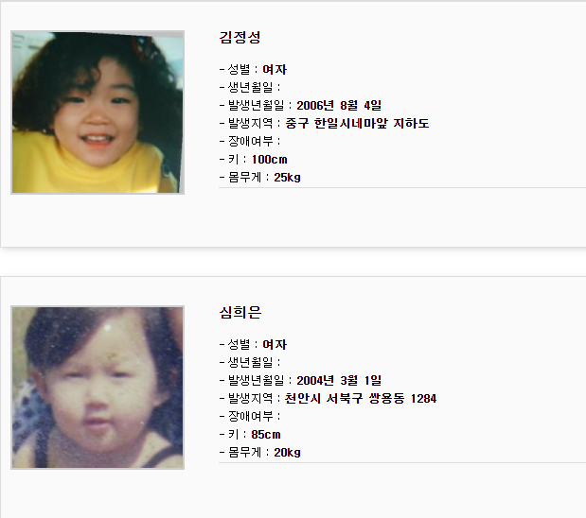
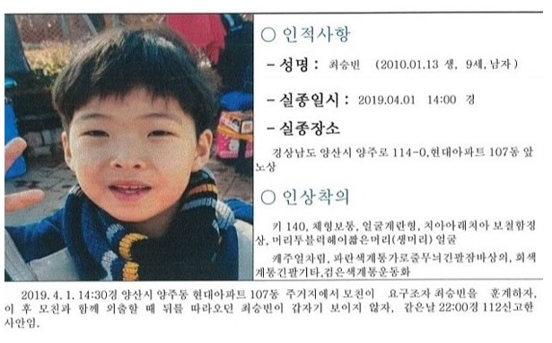
주제선정
01
02
03
04
팀원소개
주제 선정
주제발표
QnA
“데이터는 글로벌 경제의 新자본임”
…

Slide 4





Topic Presentation
01
02
03
04
Team member
introduction
Topic
selection
Topic
presentation
QnA
Flash!
Name: ……
Phone number: ……
Address: ……

Slide 5
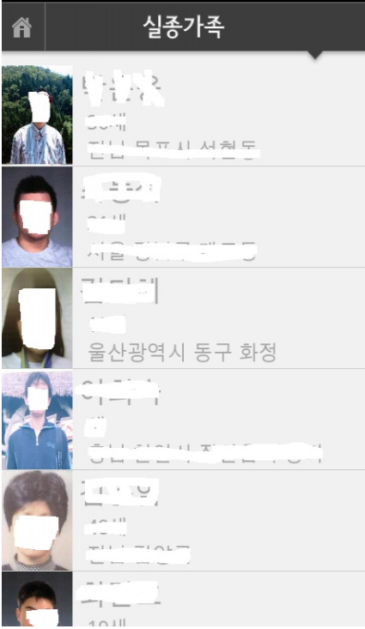

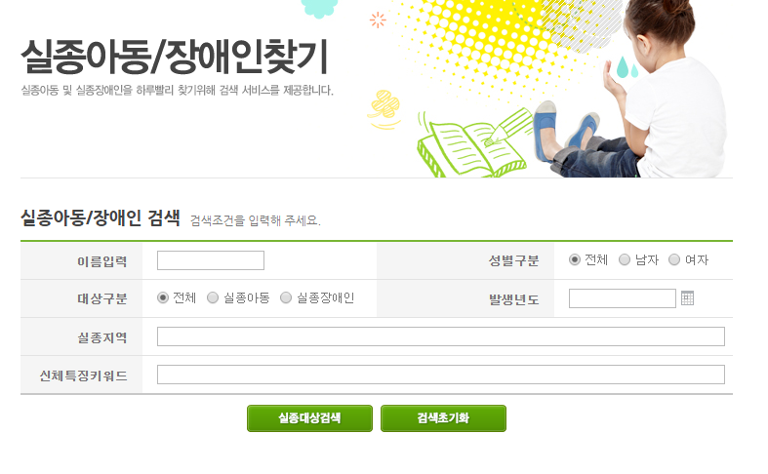
주제발표
01
02
03
04
팀원소개
주제 선정
주제발표
QnA
[사랑의 실종 가족 찾기]
[실종 아동 전문기관]

Slide 6
주제발표
[기대효과]
01
02
03
04
팀원소개
주제 선정
주제발표
QnA
대중
관심도
접근
용이성
정확성
실종자
발견확률↑

Slide 7
감사합니다
TEAM C
/ 2019.09.24

